Slide 1
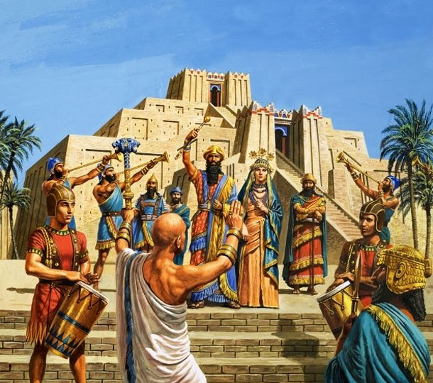
ШУМЕР И АККАД ДРЕВНИЙ ВАВИЛОН

Slide 2
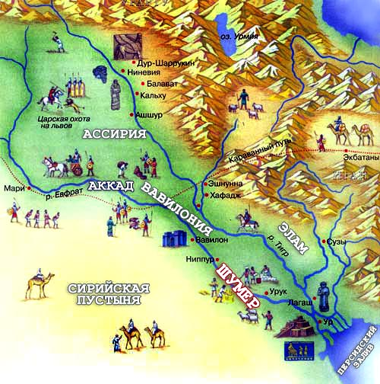

Slide 3
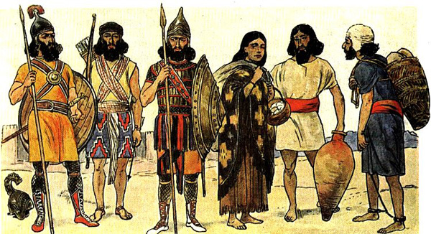
ШУМЕРЫ И АККАДЦЫ – ДРЕВНИЕ ЖИТЕЛИ

Slide 4
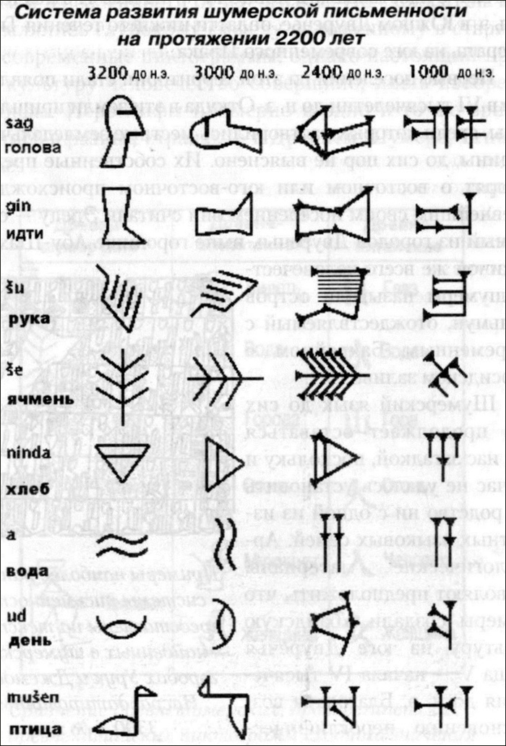
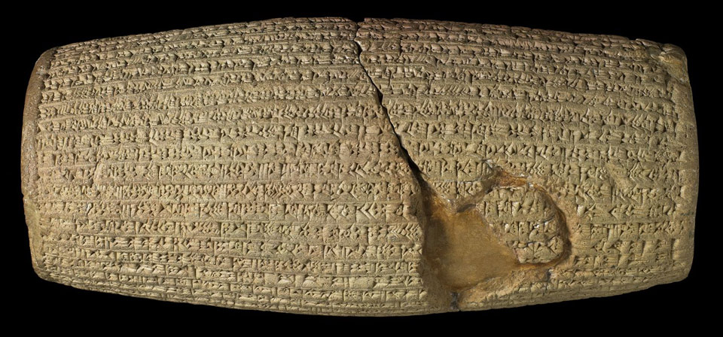
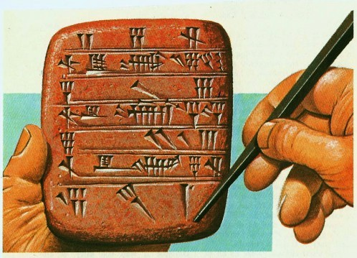
КЛИНОПИСЬ

Slide 5
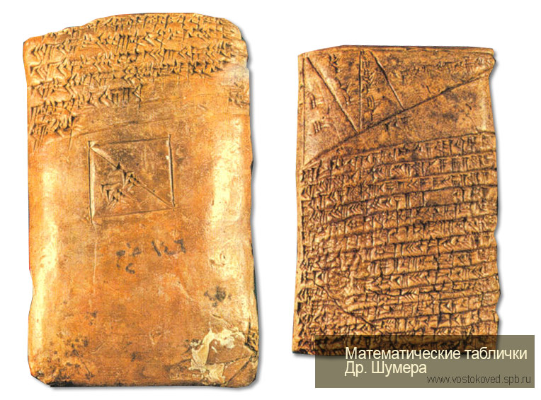
ГЛИНЯНЫЕ ТАБЛИЧКИ - СИМВОЛ ДВУРЕЧЬЯ

Slide 6
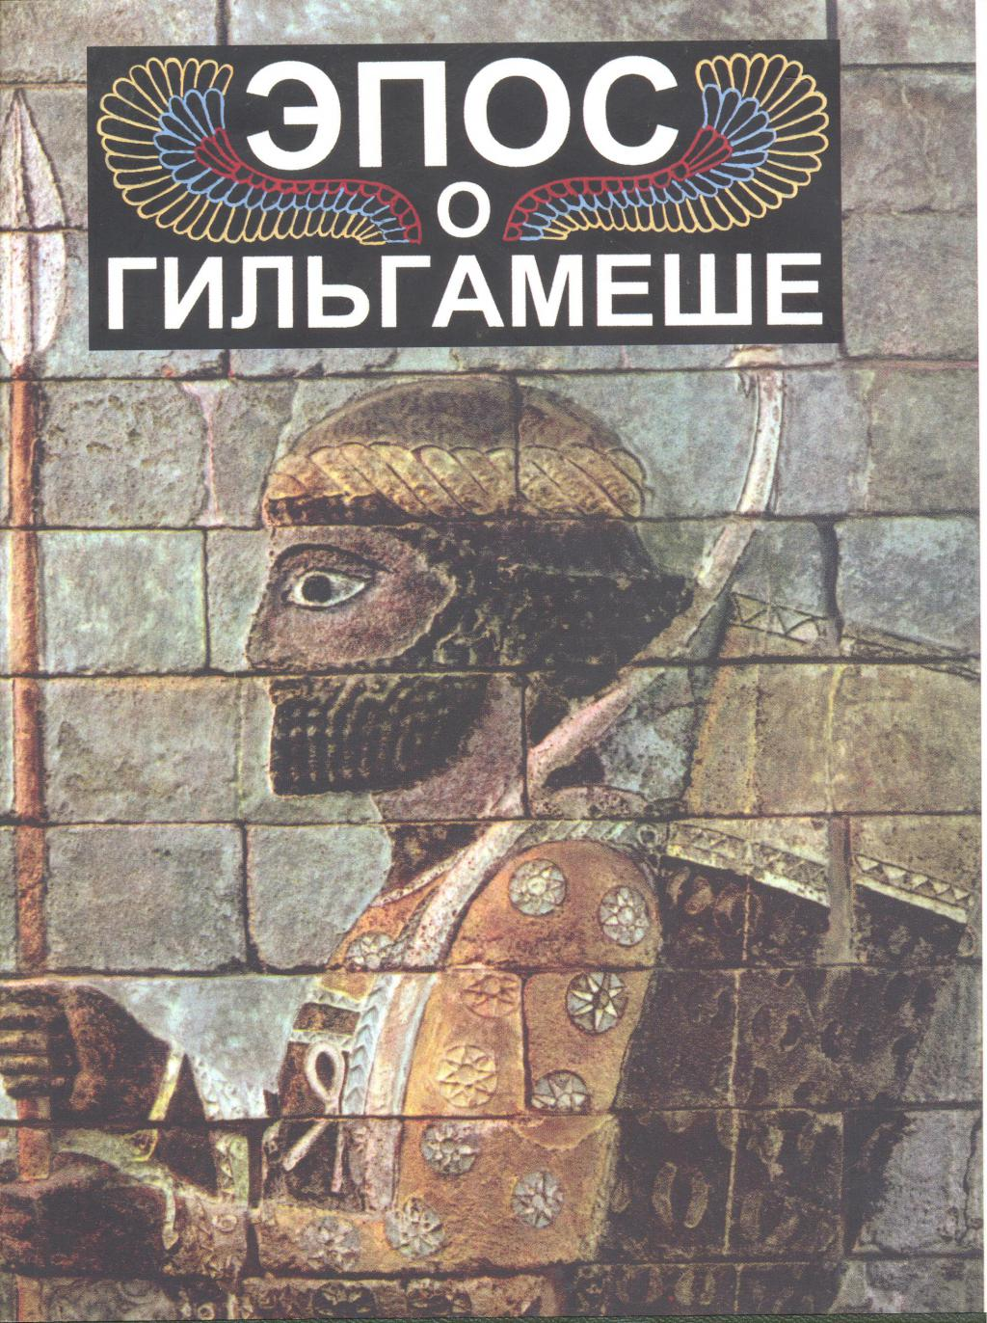
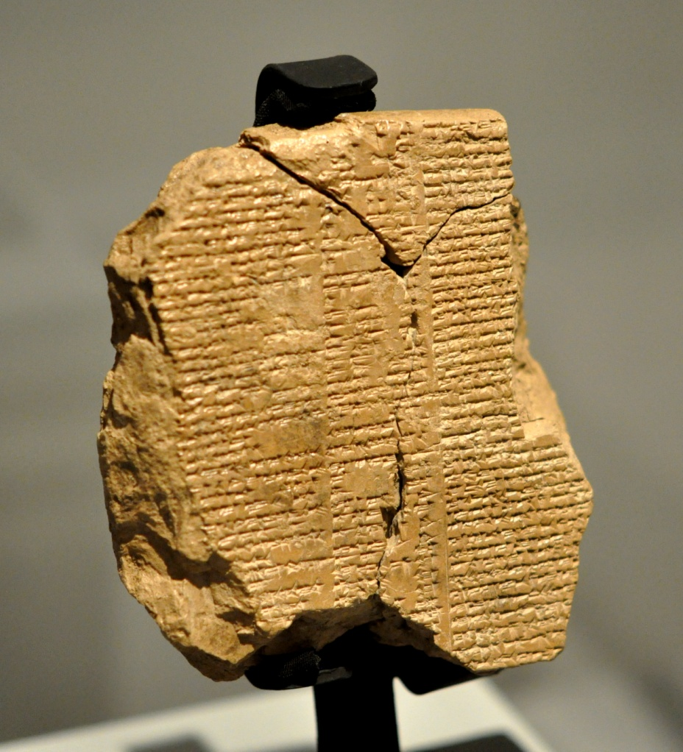

Slide 7
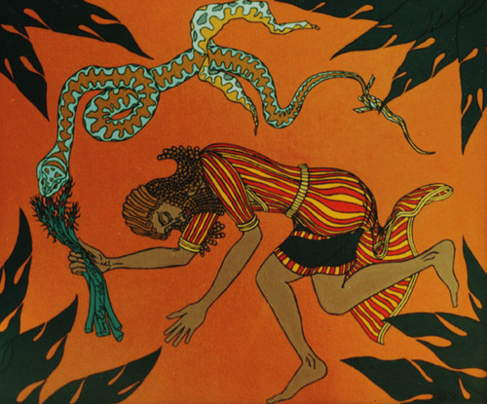
ГИЛЬГАМЕШ НАХОДИТ ТРАВУ ЖИЗНИ

Slide 8
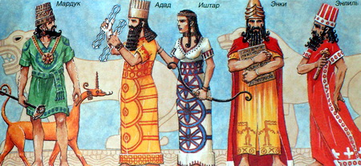
БОГИ ДВУРЕЧЬЯ

Slide 9
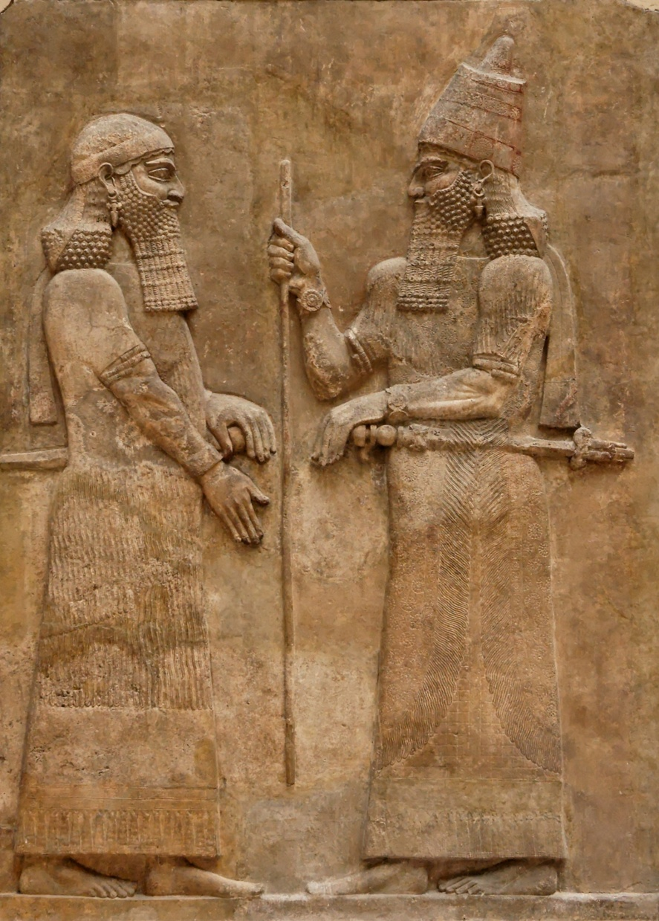
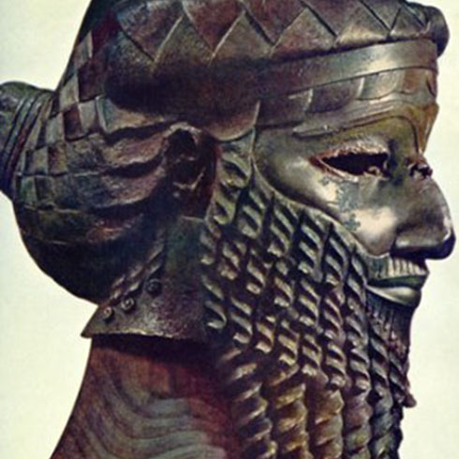
ШАРУККИН (САРГОН) – СОЗДАТЕЛЬ ПЕРВОЙ РЕГУЛЯРНОЙ АРМИИ, ОБЪЕДИНИЛ ШУМЕР И АККАД

Slide 10
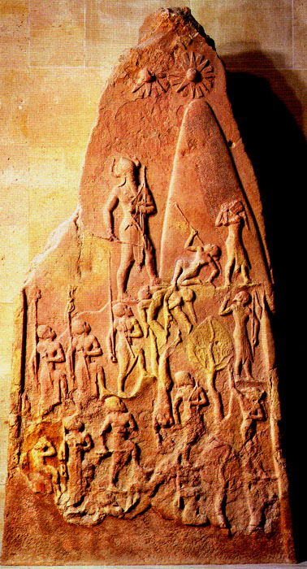
СТЕЛА НАРАМСИНА – ПОЛКОВОДЦА, ВНУКА ШАРУККИНА

Slide 12
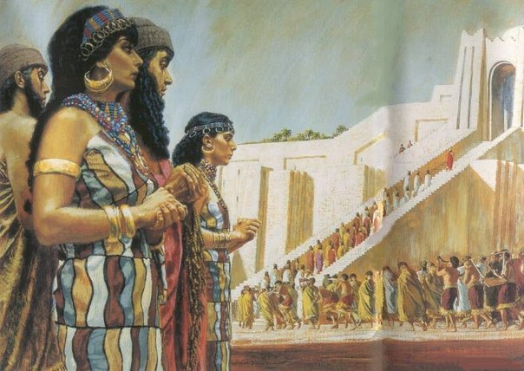
ЖИТЕЛИ ДРЕВНЕГО ВАВИЛОНА

Slide 13
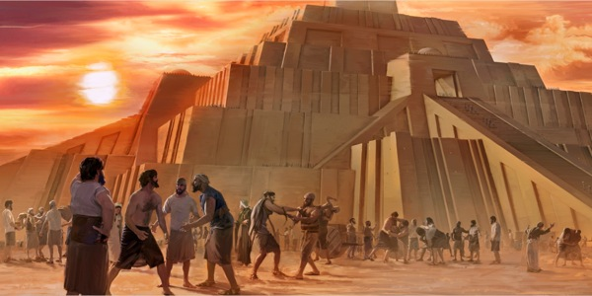
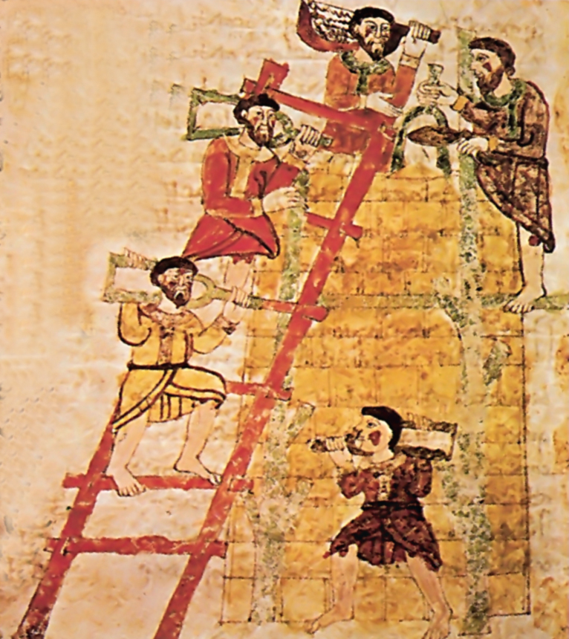
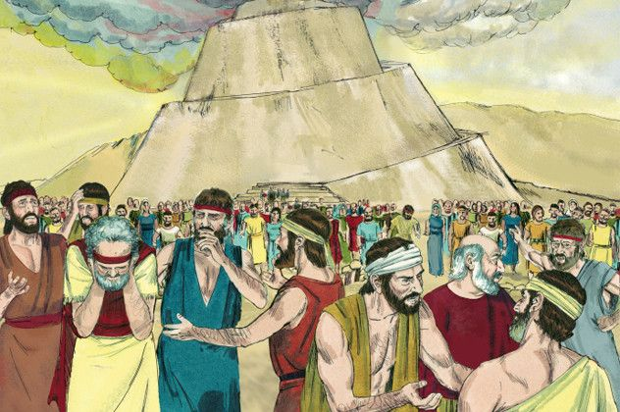
ЛЕГЕНДА О ВАВИЛОНСКЙО БАШНЕ

Slide 14
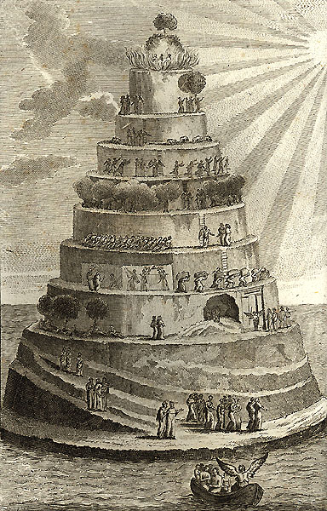
ПОЗДНИЙ РИСУНОК ВАВИЛОНСКОЙ БАШНИ

Slide 15
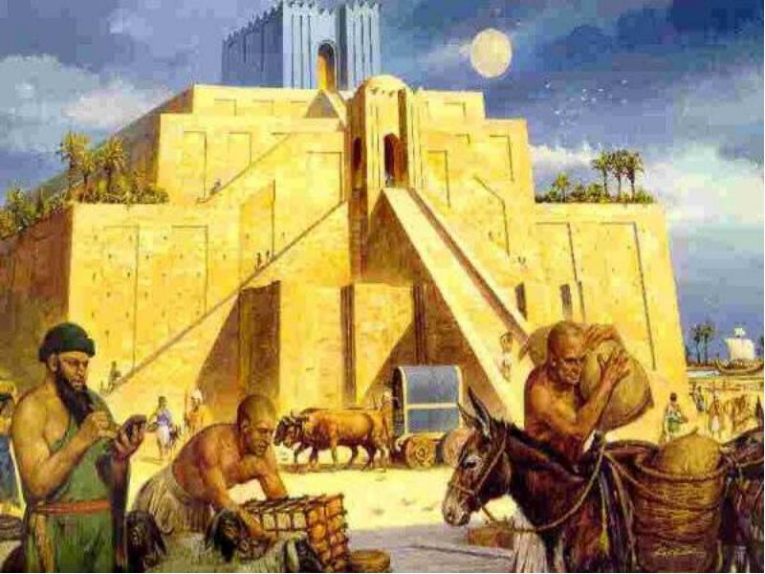
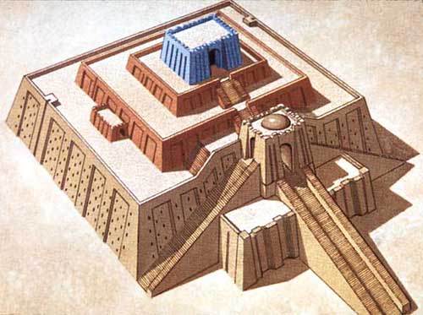
ЗИККУРАТЫ – БАШНИ-ХРАМЫ
В честь богов в Двуречье строили зиккураты – 7-ярусные башни. Ярусы олицетворяли Солнце, Луну и 5 известных тогда планет. Они были выкрашены сверху вниз в золотой, синий, красный, черный цвета.

Slide 16
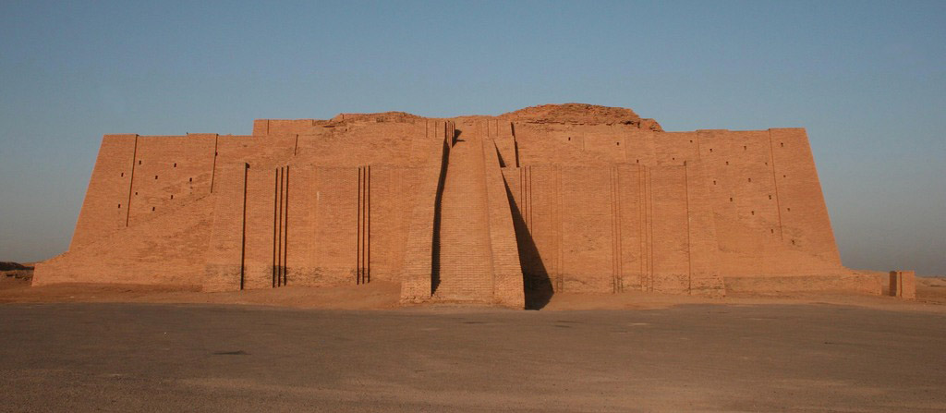
ВЕЛИКИЙ ЗИККУРАТ В УРЕ СОВРЕМЕННЫЙ СНИМОК

Slide 17
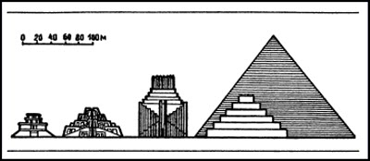
МЕСОПОТАМСКИЕ ЗИККУРАТЫ И ЕГИПЕТСКИЕ ПИРАМИДЫ

Slide 18
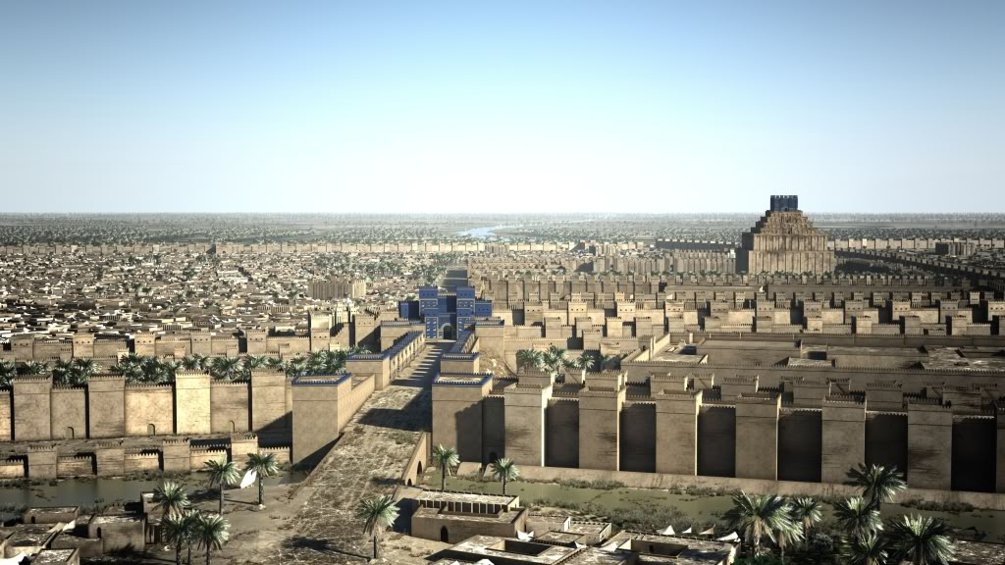
ВЪЕЗД В ГОРОД ВАВИЛОН

Slide 19
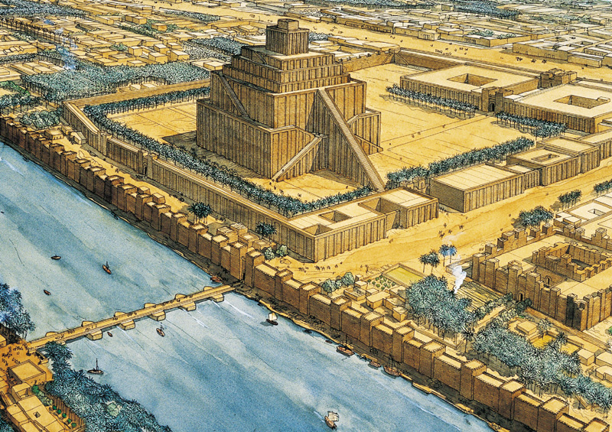

Slide 20
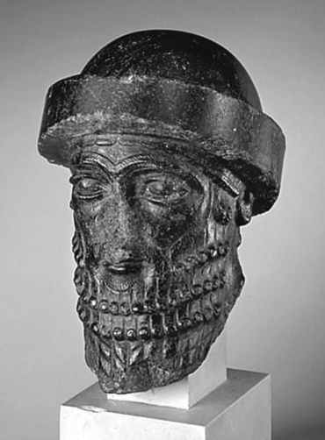
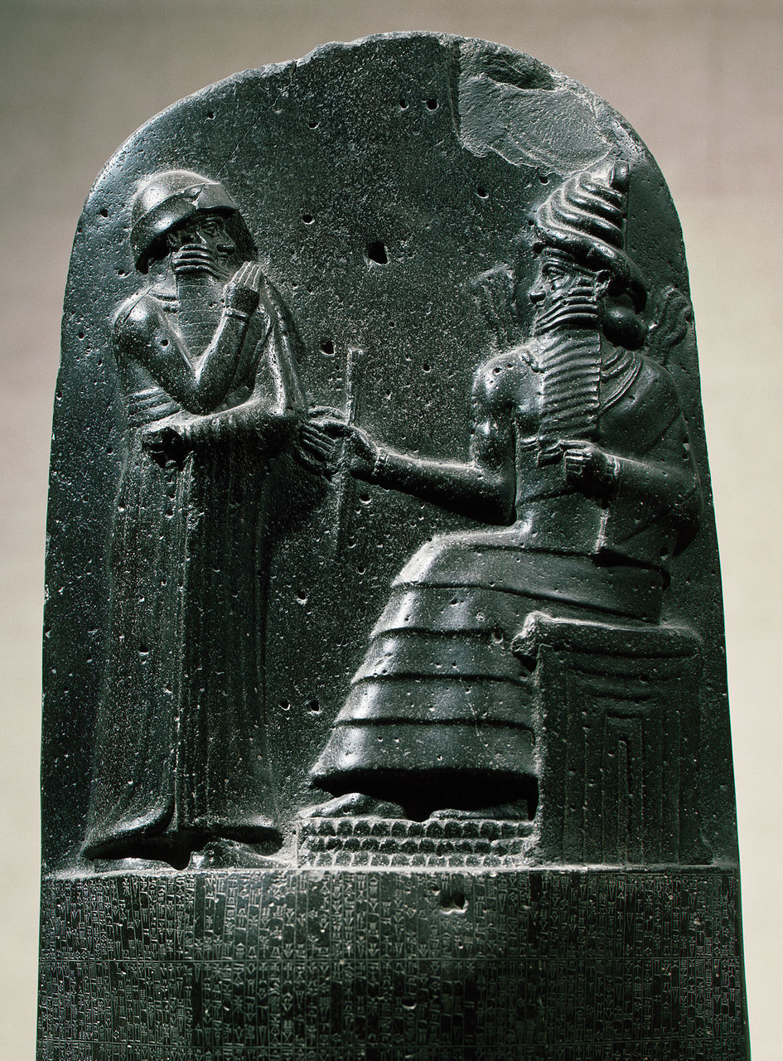
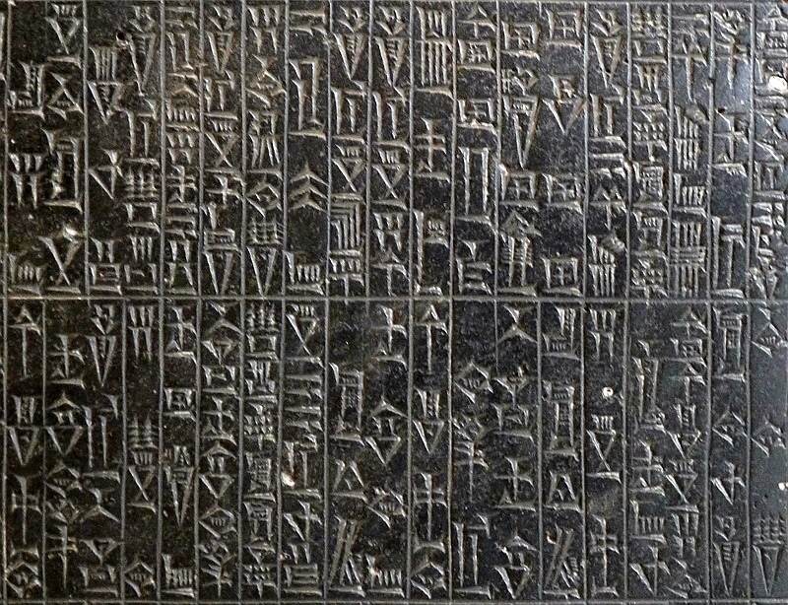
ЗАКОНЫ ХАММУРАПИ – ОСНОВАТЕЛЯ ВАВИЛОНСКОГО ЦАРСТВА (18 век до н.э.)

Slide 21
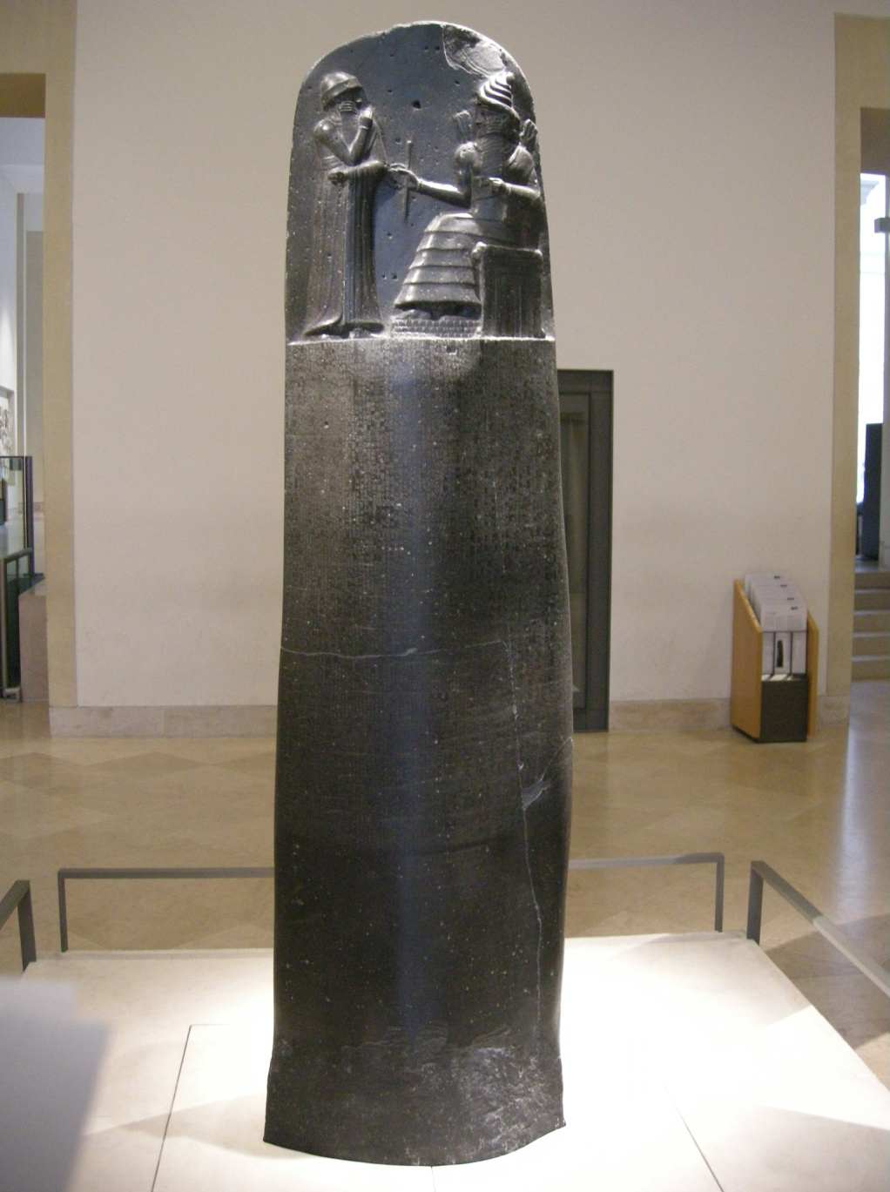
СТЕЛА С ЗАКОНАМИ ХАММУРАПИ – (18 век до н.э.)

Slide 23
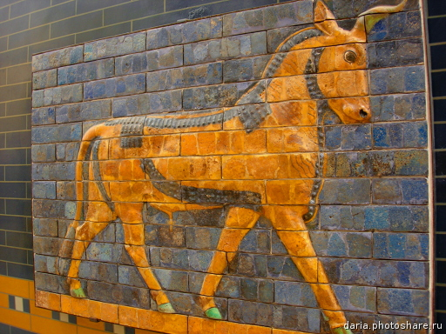
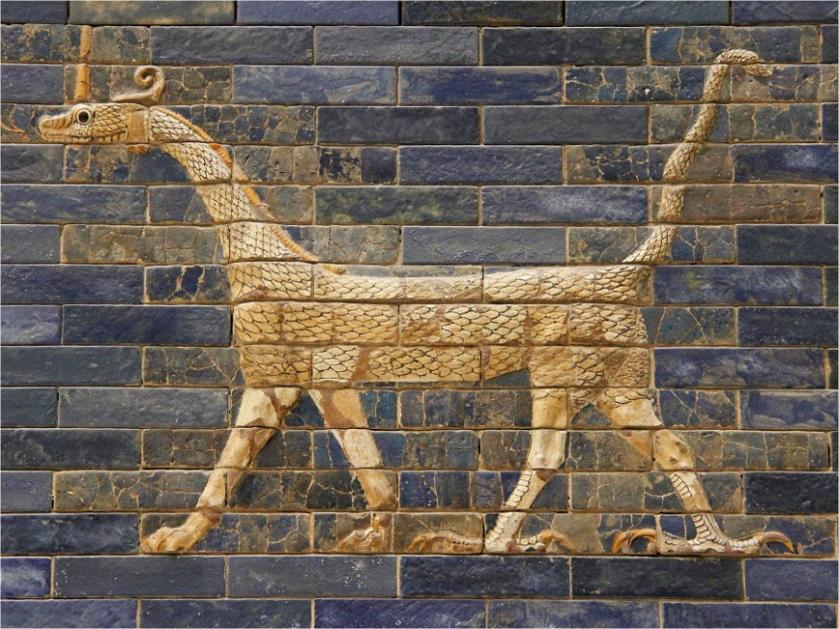
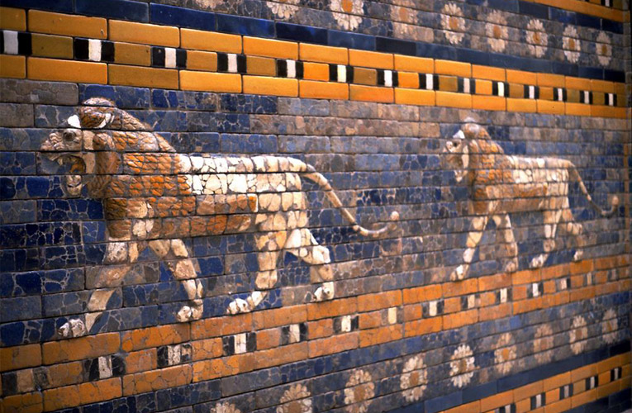
РЕЛЬЕФЫ ВОРОТ ИШТАР

Slide 24
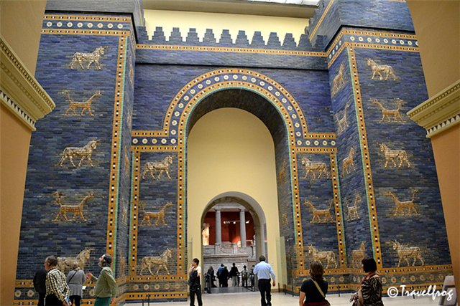
РЕКОНСТРУКЦИЯ ВОРОТ ИШТАР ПЕРГАМСКИЙ МУЗЕЙ. БЕРЛИН. ГЕРМАНИЯ

Slide 25
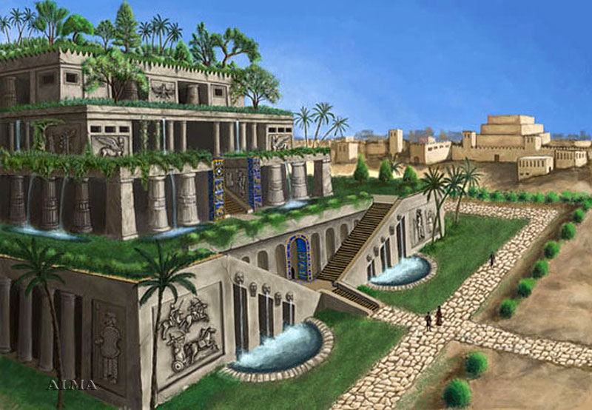
ВИСЯЧИЕ САДЫ СЕМИРАМИДЫ

Slide 26
КАЛЕНДАРЬ
Новый год в Двуречье наступал 22 марта. Ещё до появления цивилизаций древние люди заметили, что с этого момента день становится по времени больше ночи. Обычно, это объяснялось тем, что высшие силы добра одерживали победу над силами тьмы. Поэтому день весеннего равноденствия считался священным.
Вавилоняне ввели 7-дневную неделю, которой мы пользуемся до сих пор. Цифра «7» в Междуречье считалась священной. Шумеры знали солнечные часы, а вавилоняне пользовались и водяными часами.

Slide 27
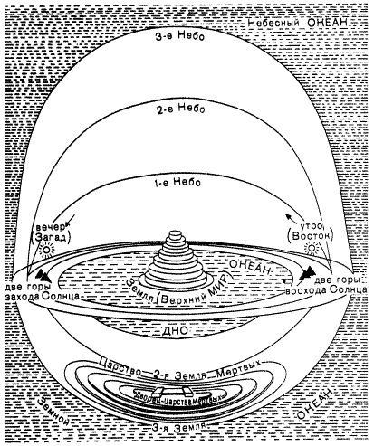
КАРТИНА МИРА ВАВИЛОНЯН. АСТРОНОМИЯ
Жрецы-звездочеты предсказывали солнечные и лунные затмения, могли отличить звезды от планет и т.д. Вавилоняне считали, что есть подземный мир. А над землей выгибаются полусферы небес. В Двуречье была создана одна из первых карт.
В Двуречье особое развитие получила астрология. Она утверждает, что судьбы человека связаны с расположением небесных тел. Знания астрономов-астрологов Месопотамии были очень популярны у греков, римлян и даже в Средние века.

Slide 28
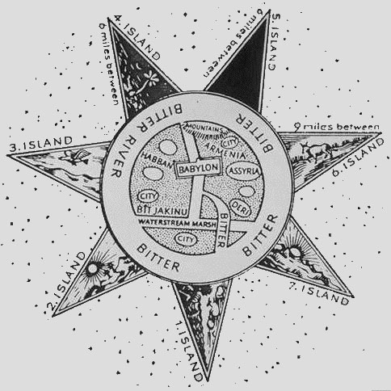
КАРТА МИРА

Slide 29
МАТЕМАТИКА
Учёные Двуречья знали теорему Пифагора, решали квадратные уравнения и уравнения с 3-мя неизвестными, извлекали квадратные и кубические корни, вычисляли площади круга, поверхности полусферы и объем усеченной пирамиды. Вавилоняне знали число «Пи», но с плохим приближением (=3).
Вавилоняне создали 60 -значный счет. Человечество пользуется им до сих пор. Час и минута делятся на 60 секунд, круг на 360°. Но при всех этих достижениях, вавилонская (да и египетская) наука не знала доказательств. Не известно, как древние учёные приходили к своим выводам.

Slide 30
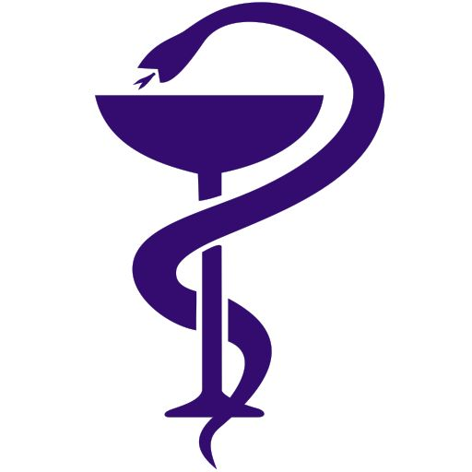
Медицина
Лекари Двуречья лечили стандартными для того времени приёмами: массажем с маслом, травяными отварами и настойками и т.д.
Любопытно, что символ современной медицины – змей, обвивающий жезл – возник именно в Двуречье.

Slide 31
ВОПРОСЫ ДЛЯ САМОКОТРОЛЯ
Двуречье расположено в долине рек…
Другие названия Двуречья…
На территории какого современного государства располагалось Двуречье
Первые жители Двуречья
Главное занятие жителей
Растения, которые выращивали жители…
Название письменности в Двуречье…
Материал для письма
Материал для строительства
Кто сформировал первую регулярную армию
Кто создал Шумеро-Аккадское царство
Самые большие города-государства
Титулы правителей городов-государств
Внук Шаруккина, известный полководец
До каких земель дошел Нарамсин
Как шумеры называли гутеев
Кто создал Вавилонское царство
Какой город называли Баб-Илу
Царь Вавилона, составивший первые законы
На чем были написаны Законы Хаммурапи
На кого ссылается в своих Законах Хаммурапи
Известные памятники архитектуры Двуречья
Что способствовало расцвету Вавилона
Самый известный эпос Двуречья
Друг Гильгамеша
Бог Солнца Двуречья
Бог – покровитель Вавилона
Богиня плодородия
В каком городе люди построили башню до небес
В каком музее и в какой стране находится реконструкция Ворот богини Иштар

